Slide 1


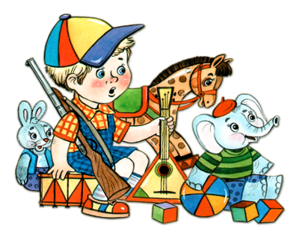
Воспитателя
Полищук Марины Валерьевны.
МБДОУ"Ясли-сад№9"Солнышко"с.Яркое Поле"Кировского района Республики Крым.

Slide 2
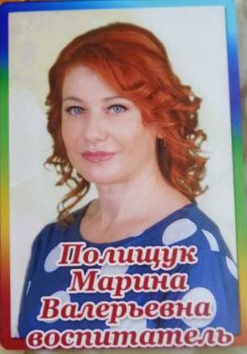
*Моё портфолио*
В современном дошкольном учреждении воспитателям приходиться работать в условиях постоянной конкуренции.
Это приводит к тому что каждый воспитатель стремиться повысить квалификацию, а для того, чтобы это сделать успешно, необходимо иметь своё портфолио.
Вот и мне понадобилась для работы такое портфолио .

Slide 3

*Общие сведения*
Полищук
Марина Валерьевна.
Дата рождения :11.08.1977 г.
Занимаемая должность: Воспитатель.
Стаж работы по специальности: 6 лет.
Адрес электронной почты: mar.polischuck2017@yandex.ru
Образовательное учреждение: Крымский Республиканский Инженерно-Педагогический Университет.
Уровень образования: высшее образование
Повышение квалификации:
НОУ ДПО "Экспертно-методический центр" г. Чебоксары "Оказание первой помощи пострадавшему в образовательной организации"(72 ч.) 2018 г.
АНО ДПО "Инновационно - образовательный центр повышения квалификации и профпереподготовки "Мой университет" г. Петрозаводск. "Инклюзивное образование в дошкольном образовательном учреждении в рамках ФГОС" (144 ч.) 2017 г.

Slide 4
*Профессиональные интересы*
Работа над своим профессиональным ростом. Люблю работать с детьми и видеть результаты своего труда.
*Девиз*
"Оптимизм, настойчивость и успешность"
*Любимое изречение*
Педагог без любви к ребенку - все равно, что певец без голоса, музыкант без слуха, живописец без чувства цвета.
Недаром все великие педагоги, мечтая о школе радости, создавая ее, безмерно любили детей.

Slide 5
*Мои принципы работ*
*Не быть назойливой: у каждого свой мир интересов и увлечений.
* Детям больше самостоятельности
и право выбора.
* Уметь вставать на позицию ребенка, видеть в нем личность, индивидуальность.

Slide 6
*Мой взгляд на мир*
Жить надо так, чтобы каждый, кто с тобой общался, потом жалел, что ты не рядом.
Мир удивителен. Нужно жить, бесконечно удивляясь.
Нужно ценить всё время, до минуты, которое нам дано.
Нужно ценить людей вокруг нас. В жизни не бывает случайностей. Все случайности и встречи - завуалированные закономерности судьбы.
Нужно любить близких, свою работу, свой дом, свою планету.
Они не повторяются, поэтому бесценны.

Slide 7
*Эссе*
"Моя профессия воспитатель ДОУ"
На свете есть много различных профессий
И в каждой есть прелесть своя.
Но нет благородней, нужней и чудесней
Чем та, кем работаю я!!!
Мой путь к профессии воспитателя оказался очень долгим. Возможно, я просто не осознавала, что это именно то, что мне необходимо…
Моя профессия - воспитатель детского сада. Эта профессия заставляет меня забыть все проблемы, ощущать себя всегда здоровой, энергичной и всегда находиться в мире сказочного детства.
Детский сад – удивительный мир! Его обитатели – удивительные создания! Самая добрая, бескорыстная, доверчивая, чистая, простая душа ребенка вовлекает в общение и в желание работать с ним. При работе с детьми всегда кажется, что время летит незаметно, работая в детском саду я ни разу не пожалела о выборе своей профессии. Я рада, что я педагог дошкольного образования! Ведь отдавать себя детям, понимать их, находить радость в общении с ними, верить в то, что каждый из них – личность, – вот основные составляющие, на мой взгляд, настоящего педагога.

Slide 8
Каждое утро я с радостью спешу к своим воспитанникам. С нетерпением жду их прихода. Ведь каждому нужно со мной поделиться, показать, какой они красивый рисунок нарисовали с мамой и папой, куда ходили на выходных и что там видели. А мне в свою очередь нужно сделать так, чтобы их день прошел насыщенным, интересным, познавательным. С ними мы учимся правильно держать карандаш, кисточку, разучиваем песни и стихотворения для утренника, экспериментируем, читаем, разыгрываем сказки. Работая педагогом, понимаешь, что все дети индивидуальны, и ты, как педагог, должен найти ключик к каждому ребенку. А обмануть их, невозможно. Они всегда и все увидят. Они сразу поймут, как ты к ним относишься: с любовью или без. И ответят тебе тем же. Для меня моя профессия - это возможность постоянно находиться в мире детства. Особо осознаёшь значимость профессии воспитателя, когда видишь распахнутые навстречу глаза детей, жадно ловящие каждое моё слово, мой взгляд и жест; глаза, готовые вместить в себя весь мир. Глядя в эти детские глаза понимаешь, что ты нужна им, что ты для них целая вселенная, что именно ты закладываешь ростки будущих характеров, поддерживаешь их своей любовью, отдаёшь тепло своего сердца. Воспитатель должен творчески работать, применять новые инновационные технологии в работе, быть энергичным, талантливым, коммуникабельным, молодым душой, создавать уют, тепло и комфорт каждому ребёнку, обладать высоким терпением. Только тогда детский сад сможет превратиться «в островок счастливого детства».

Slide 9
Необходимые качества современного воспитателя – терпеливость, доброжелательность, толерантность, начитанность, эрудированность, ведь воспитателю приходится работать не только с детьми, но и с родителями.
Я стараюсь относиться к своим маленьким подопечным так, как я хотела, чтобы окружающие относились к моим детям. В своей работе я стремлюсь спланировать день так, чтобы детям некогда было скучать. Воспитателю приходится выступать в разных ролях: он для детей и учитель, который всё знает, всему учит, и товарищ по игре, и вторая мама, которая всё поймет и поможет в трудную минуту.
Я стараюсь быть для детей другом, к каждому найти свой подход, понять индивидуальность каждого, чтобы не только дать им новые знания о жизни, но и воспитать положительное отношение к окружающему их миру, к самому себе. И надеюсь, что мои воспитанники вырастут грамотными, образованными и достойными людьми. Ведь начало в жизнь детям дают родители, но сделать второй шаг помогаю им я - воспитатель.
Я разделяю мнение Яна Корчака о том, что «дети заслуживают уважения, доверия и дружеского отношения, мне приятно быть с ними, в этой ясной атмосфере ласковых ощущений, веселого смеха, первых добрых усилий и удивлений, чистых, светлых и милых радостей».

Slide 10
И поэтому я выбрала профессию — воспитатель детского сада, потому что мне нравится постоянный живой контакт с детьми, я безумно люблю этих малышей, а также способность быть разноплановым специалистом. Очень важен и психологический аспект. Так же необходимо найти не только индивидуальный подход к ребенку, но и поладить с родителями. Каждый день, встречаясь по утрам и прощаясь вечерами, не позволять им ни на одну секундочку сомневаться в безопасности и любви к их детям.
Закончить свое эссе я хочу словами В. А Сухомлинского: «Наш важнейший педагогический инструмент - умение глубоко уважать человеческую личность в своём воспитаннике. Мы этим инструментом призваны творить очень нежную, тонкую, вещь: желание быть хорошим, стать сегодня лучше, чем вчера. Это желание не возникает само по себе, его можно только воспитать».

Slide 11

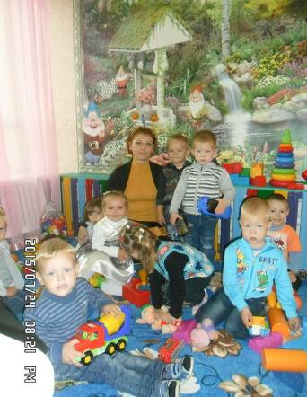
Начало педагогического пути

Slide 12
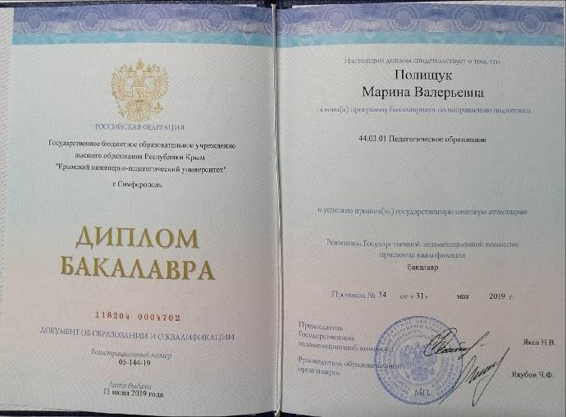
*Официальный документ*

Slide 13
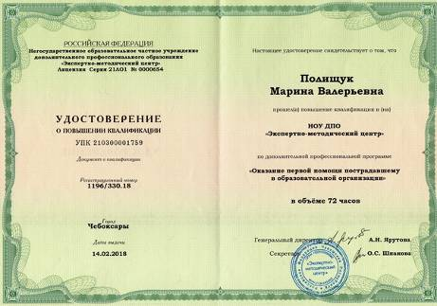
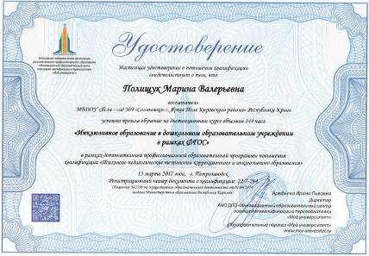
*Повышение квалификации*

Slide 14
Повышение квалификации.
Дата прохождения | Название учебного учреждения | Название курсов | Количество часов | Форма проведения | Полученный документ, номер/дата
25.02.2017г. | АНО ДПО "Инновационно - образовательный центр повышения квалификации и профпереподготовки "Мой университет" г. Петрозаводск. | "Инклюзивное образование в дошкольном образовательном учреждении в рамках ФГОС" | (144 ч.) | Дистанционно | 22-7-294 13.03.2017г.
03.02.2018г. | НОУ ДПО "Экспертно-методический центр" г. Чебоксары | "Оказание первой помощи пострадавшему в образовательной организации" | (72 ч.) | Дистанционно | 1196/330.18 14.02.2018г.

Slide 15
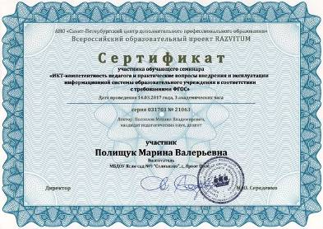
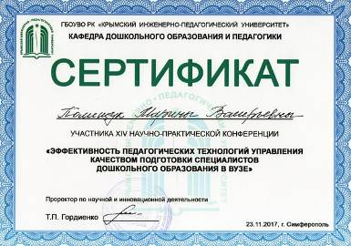
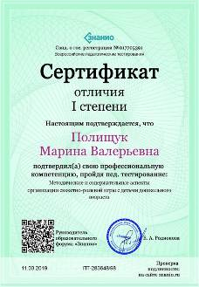

*Профессиональная карта *

Slide 16
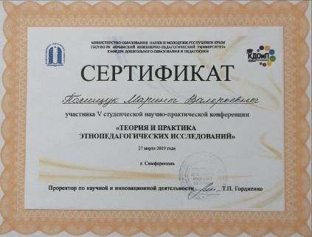
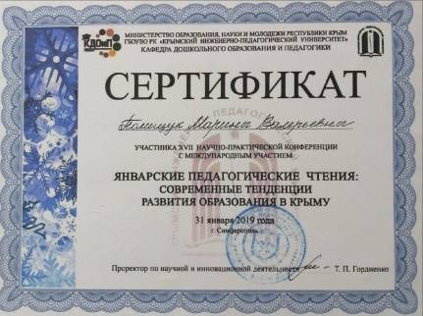

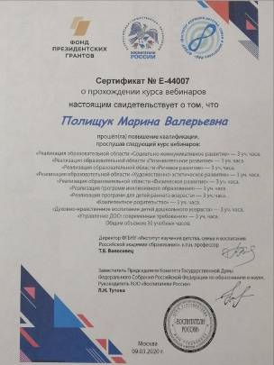

Slide 17

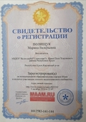
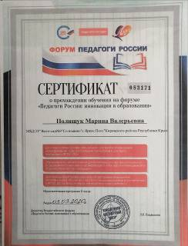
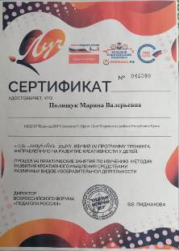

Slide 18
Сертифицированные документы педагога.
название документа | содержание | организация, выдавшая документ | дата
Семинар | «ИКТ-компетентность педагога и практические вопросы внедрения и эксплуатации информационной системы образовательного учреждения в соответствии с требованиями ФГОС» | АНО «Санкт-Петербургский центр дополнительного профессионального образования» | Серия 031701№21063 14.03.2017г.
Научная- практическая конференция | «Эффективность педагогических технологий управления качеством подготовки специалистов дошкольного образования в ВУЗЕ» | ГБОУВО РК « Крымский-педагогический университет» Кафедра дошкольного образования и педагогики. | 23.11.2017г.

Slide 19
Сертифицированные документы педагога.
название документа | содержание | организация, выдавшая документ | дата
Свидетельство о Регистрации | Зарегистрирована на международном образовательном портале Маам и является участником сетевого педагогического сообщества. https://www.maam.ru/users/823342 https://23001.maam.ru/ | MAAM.RU | 03.10.2016г.
Сертификат | Создала в социальной сети работников образования свой персональный сайт https://nsportal.ru/polishchuk-marina-valerevna | Социальная сеть работников образования nsportal.ru | 11.02.2019г.

Slide 20

Сертифицированные документы педагога.
название документа | содержание | организация, выдавшая документ | дата
Свидетельство О публикации в электронном СМИ | Опубликовала в социальной сети Работников образования nsportal.ru презентацию Визитная карточка группы « Светлячок» | Социальная сеть работников образования nsportal.ru | 27.02.2019г.
Сертификат отличия 1-й степени. | Подтвердила свою профессиональную компетенцию. Пройдя пед. Тестирование: Методические и содержательные аспекты организации сюжетно-ролевой игры с детьми дошкольного возраста. |  | 11.03.2019г.

Slide 21

Сертифицированные документы педагога.
название документа | содержание | организация, выдавшая документ | дата
Сертификат отличия 1-й степени. | Подтвердила свою профессиональную компетенцию. Пройдя пед. Тестирование: Профстандарт педагога: основные положения и механизмы реализации. |  | 16.03.2019г.
Сертификат | Основные средства повышения уровня профессиональной компетентности педагогических работников, как необходимого условия повышения качества современного образования. |  | Номер сертификата СМ1783004 26.03.2020

Slide 22


Сертифицированные документы педагога.
название документа | содержание | организация, выдавшая документ | дата
Сертификат № 083171 | О прохождении обучения на форуме «Педагоги России: инновации в образовании» |  | 03.03.2020г.
Сертификат № 046080 | Изучила программу тренинга, направленную на развитие креативности у детей. Прошла практические занятия по изучению методик развития креативного мышления средствами различных видов изобразительной деятельности. |  | 03.03.2020г.
Сертификат Участника № OD-80147-1762 | Международный конкурс творческих работ*Космическая мастерская-2020* ко Дню космонавтики. | Одарённость.ру https://ya-odarennost.ru/ | 12.042020г.

Slide 23

Сертифицированные документы педагога.
название документа | содержание | организация, выдавшая документ | дата
Сертификат № Е-44007 | О прохождении курса вебинаров : 1.Реализация образовательной области «Познавательное развитие» 2.Компетентное родительство 3.Реализация программ инклюзивного образования 4.Управление ДОО: современные требования 5.Реализация программ для детей раннего возраста 6.Реализация образовательной области «Художественно-эстетическое развитие» 7.Реализация образовательной области «Социально-коммуникативное развитие» 8.Реализация образовательной области «Физическое развитие» 9.Духовно-нравственное воспитание детей дошкольного возраста 10.Реализация образовательной области «Речевое развитие» Общим обьёмом 30 учебных часов. |  | 09.032020г.

Slide 24


Достижения и результаты
педагогической деятельности

Slide 25



Slide 26
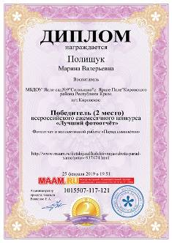
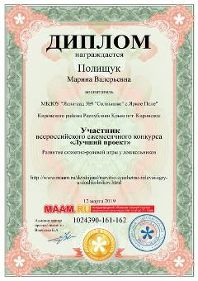
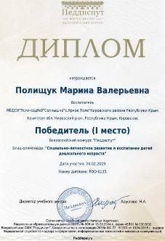

Slide 27


Slide 28

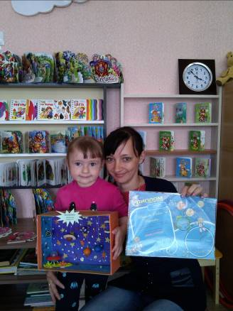
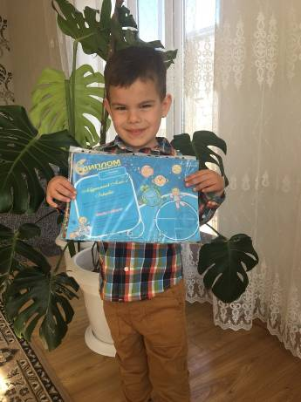
Достижения воспитанников

Slide 29

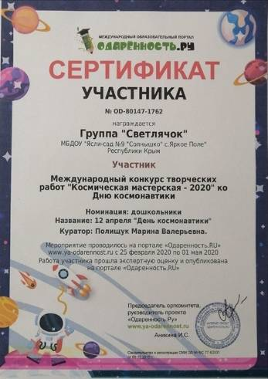

Slide 30
Достижения педагога и учащегося
муниципальный уровень | всероссийский и международный уровень | всероссийский и международный уровень
Благодарность в честь дня дошкольного работника. 2014г. | Диплом Участник «Лучший проект» Развитие сюжетно- ролевой игры у дошкольников 12.03.2019г. | Благодарность за активное участие в работе социальной сети работников образования 23.09.2019г.
Благодарность в честь дня дошкольного работника. 2018г. | Диплом Победитель- 1место «ФГОС дошкольного образования» № ДО1296059 23.08.2019г. | Диплом Победитель-2 место Блиц-олимпиада «Игровая деятельность дошкольников» 24.09.2019г.
 | Диплом Группа «Светлячок» Победитель- 1место Всероссийский конкурс «Осеннее творчество» №ТК1555474 21.12.2019г. | Диплом Победитель-2 место «Лучший фотоотчёт» Фотоотчёт коллективной работы «Парад самолётов» 25.02.2019г.

Slide 31
Достижения педагога и учащегося
муниципальный уровень | всероссийский и международный уровень | всероссийский и международный уровень
 | Диплом № 000-24283 Первое место во Всероссийском патриотическом конкурсе с международным участием *75 лет Победы* 31.03.2020г. | Диплом Победитель- 1место Блиц-олимпиада «Социально- Личностное развитие и воспитание детей дошкольного возраста» 24.02.2019г.
 | Диплом Победителя-1степени Абдуражманов Алан в конкурсе « Вперед к звёздам» 11.05.2019г. | Диплом Победителя-1степени Халилава Сабина в конкурсе « Вперед к звёздам» 11.05.2019г.

Slide 32
Достижения педагога и учащегося
муниципальный уровень | всероссийский и международный уровень | всероссийский и международный уровень

Slide 33
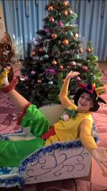
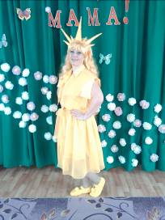
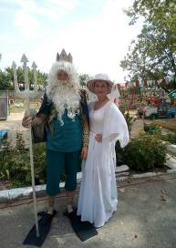
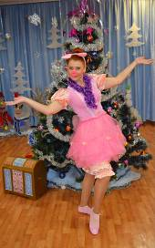
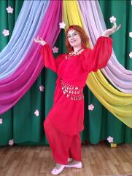
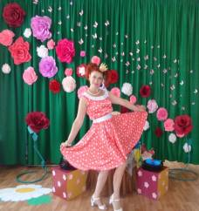
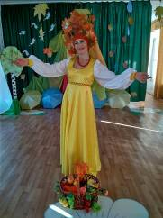
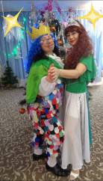
Участие в жизни детского сада
Как человек творческий, люблю и участвовать в детских праздниках и развлечениях.

Slide 34

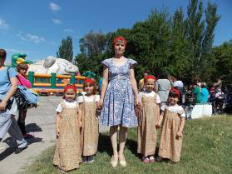
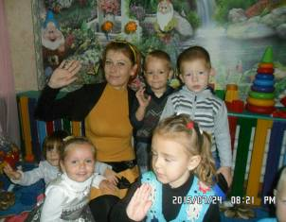
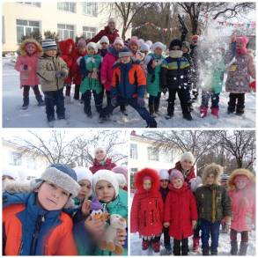
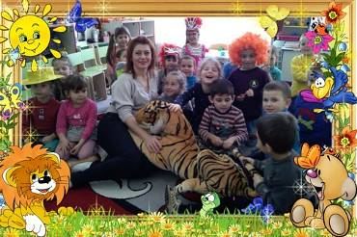
*Фотоархив*

Slide 35
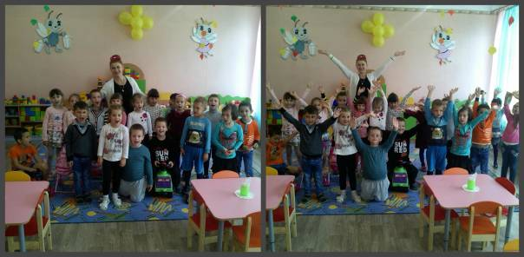
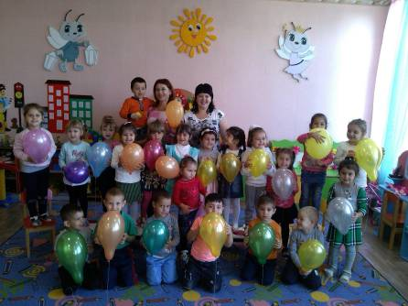

Slide 36
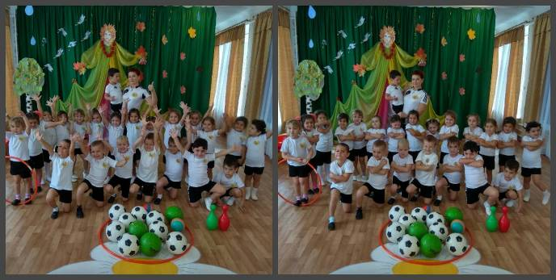
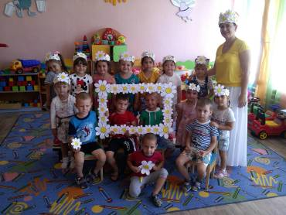
.

Slide 37
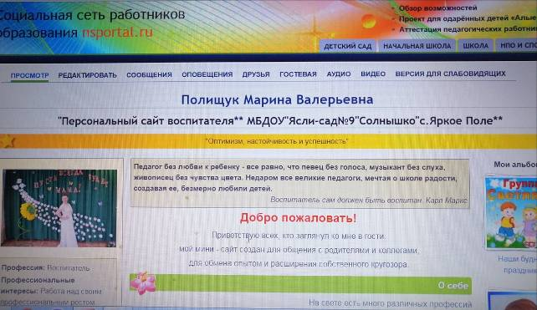
Приглашаю в гости!!!
Мой персональный сайт воспитателя:
https://nsportal.ru/polishchuk-marina-valerevna

Slide 38
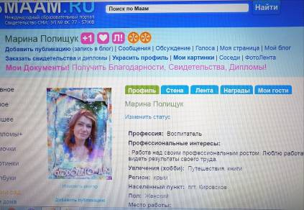
Приглашаю в гости!!!
Мой персональный сайт воспитателя:
https://www.maam.ru/users/823342
https://23001.maam.ru/

Slide 39
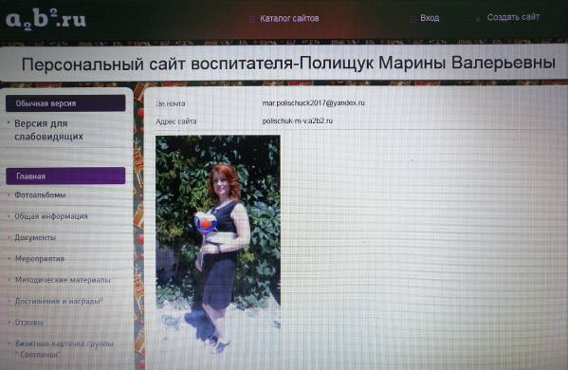
Приглашаю в гости!!!
Мой персональный сайт воспитателя:
http://polischuk-m-v.a2b2.ru/

Slide 40
Глоссарий
Педагогическая технология - это совокупность психолого-педагогических установок, определяющих специальный набор и компоновку форм, методов, способов, приёмов обучения, воспитательных средств; она есть организационно - методический инструментарий педагогического процесса.
Педагогическая компетентность- совокупность профессиональных и личностных качеств, необходимых для успешной педагогической деятельности. Развитие профессиональной компетентности – это развитие творческой индивидуальности, восприимчивости к педагогическим инновациям, способностей адаптироваться в меняющейся педагогической среде.
Личностно-ориентированное обучение — это такое обучение, где во главу угла ставится личность ребенка, ее самобытность, самоценность, субъектный опыт каждого сначала раскрывается, а затем согласовывается с содержанием образования.

